Slide 1
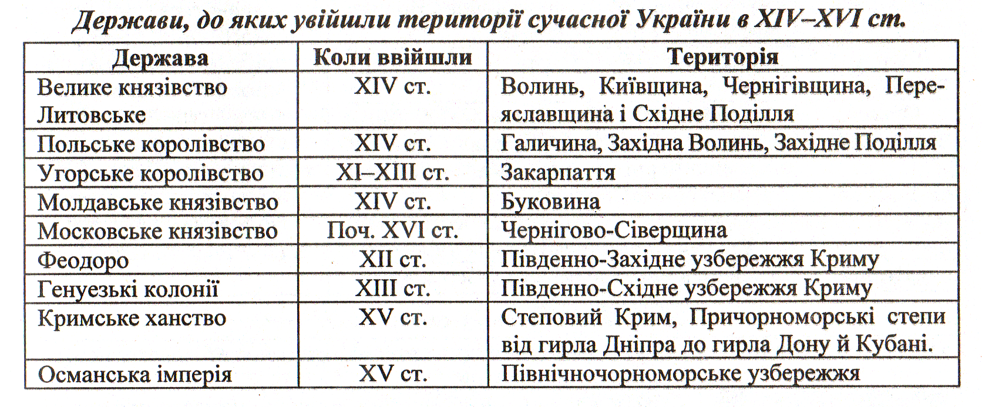
УКРАЇНСЬКІ ЗЕМЛІ У СКЛАДІ ІНОЗЕМНИХ ДЕРЖАВ XIV-XVІ СТ.
У 1340 році загинула Галицько-Волинська держава. ЇЇ землі, як і решту земель Київської Русі розподілили між собою іноземні держави:

Slide 2
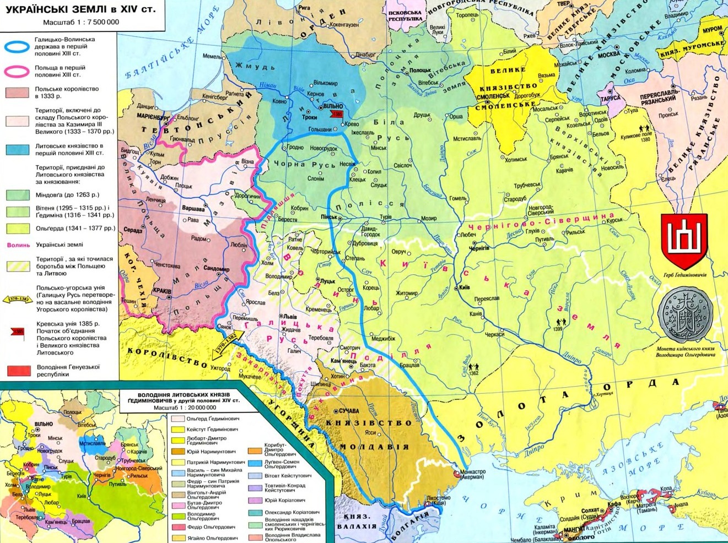
Велике князівство
Московське
Королівство Польське
Велике
Князівство Литовське
Угорщина
Кримське ханство
Молдавія

Slide 3
Велике князівство
Московське
Королівство Польське
Велике
Князівство Литовське
Угорщина
Кримське ханство
Молдавія

Slide 4
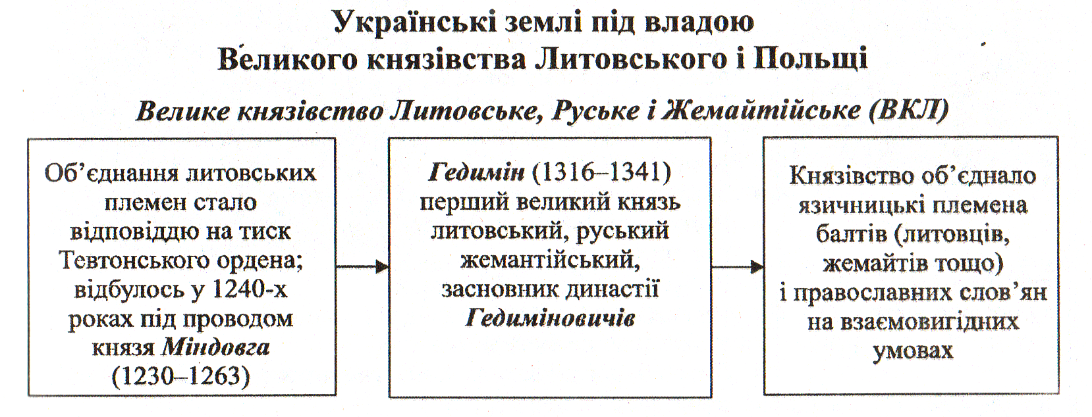
Найбільше земель приєднало
Велике князівство Литовське (ВКЛ)
У 1503 Московське князівство силою заволоділо Чернігово-Сіверщиною
Раніше Литва була у складі Київської Русі і постійно прагнула відокремитися.
Це стало можливим завдяки процесу роздробленості і Монгольській навалі

Slide 5
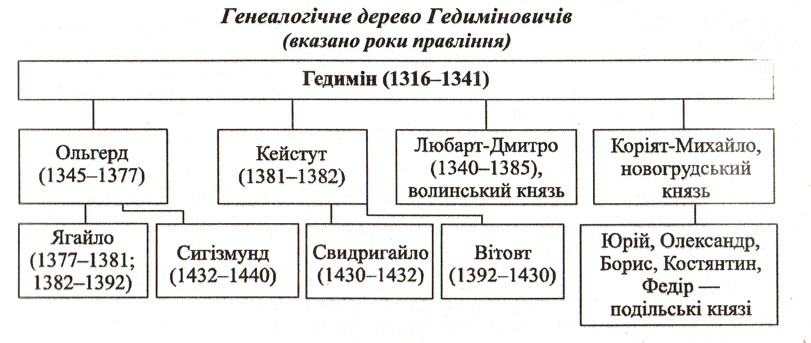
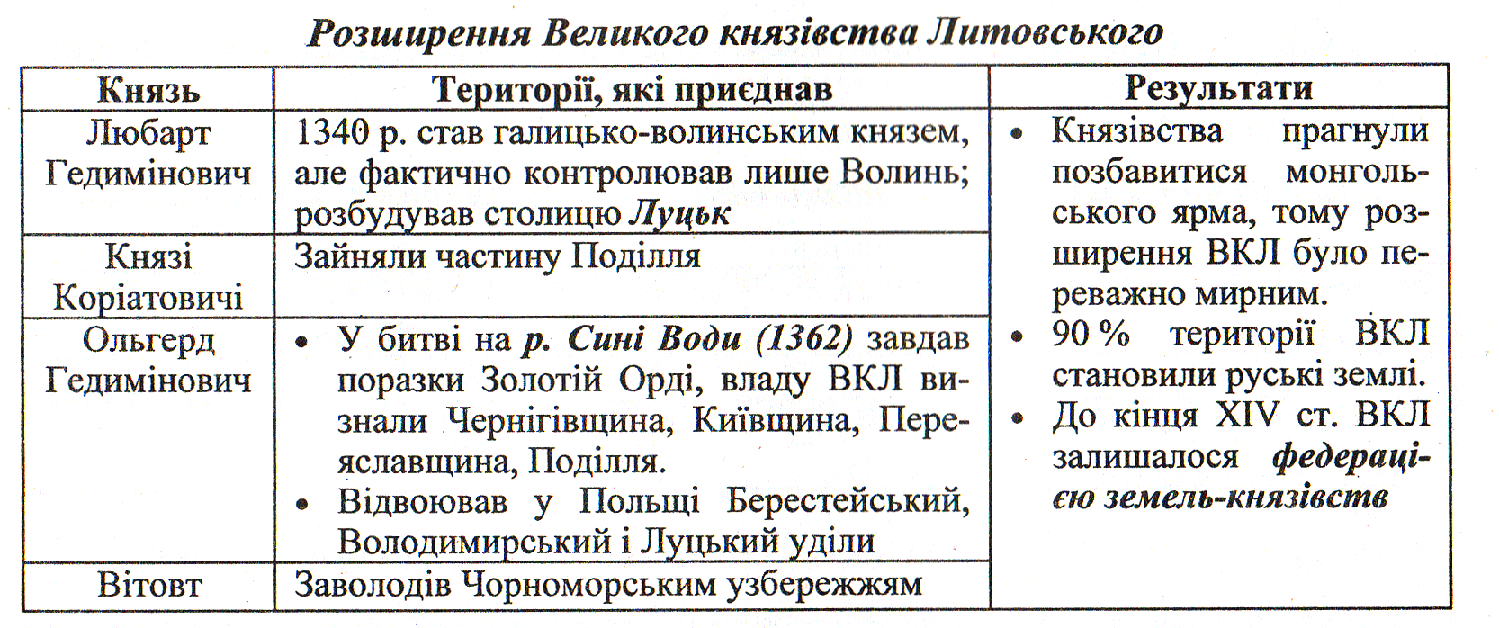
Нас буде цікавити діяльність зазначених князів
Джерело про битву на Синіх водах
«...і відтоді з Поділля вигнано владу татарську. Цей Ольгерд інші руські землі під свою владу взяв, і Київ з-під Федора-князя, ставленика хана, взято і посадив в ньому Володимира, сина свого, і почав над ними володіти...»

Slide 6
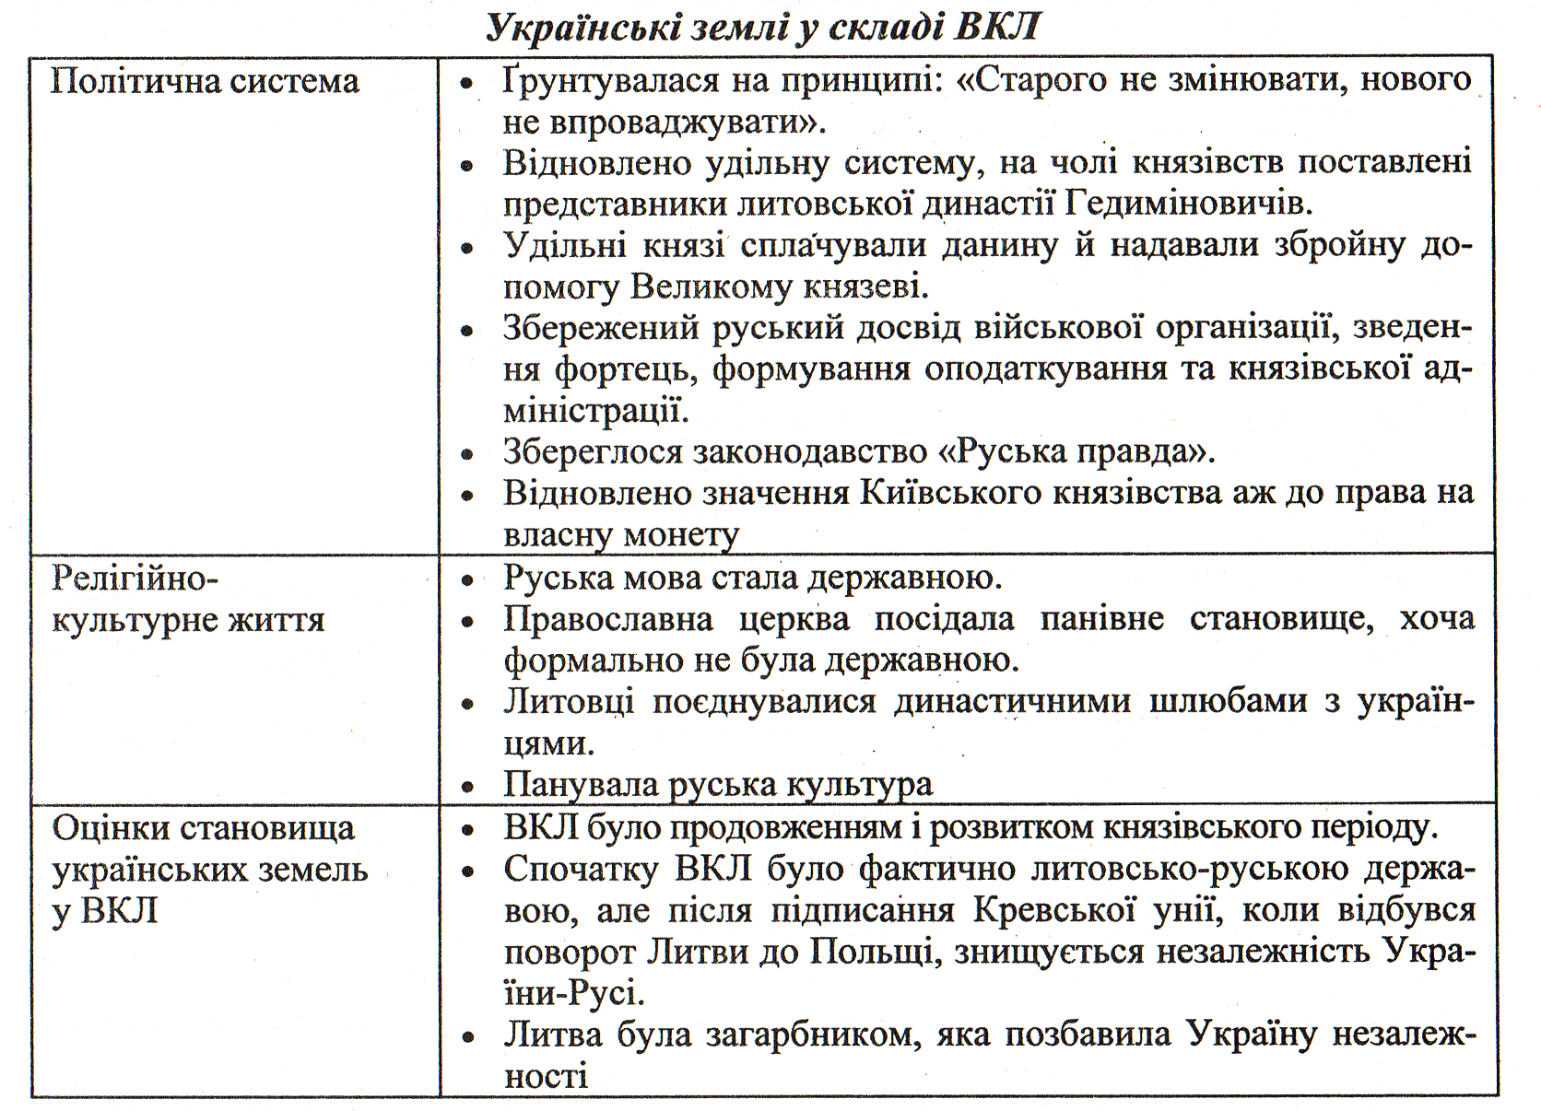
Литовські князі скопіювали державну систему Київської Русі, запровадивши її у себе.
Землі переходили до ВКЛ мирним шляхом, зокрема через гасло їх політики «Старого не змінювати, нового не запроваджувати»
Багато литовців залишилися язичниками, не прийнявши християнства

Slide 7
ВАЖЛИВО!!!
Приєднані території були в 12 разів більшими, аніж Литовські
Литовського князя ОБИРАЛИ магнати – великі землевласники, які передавали землю у спадок
Магнати були як серед литовців, та і серед слов’ян
Таким чином, безпосередньо на вибір князя впливали православні магнати, маючи політичні права

Slide 8
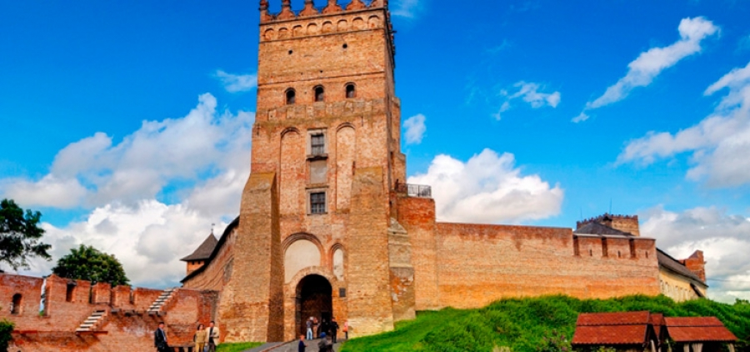
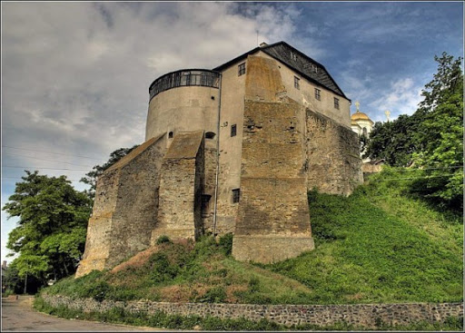
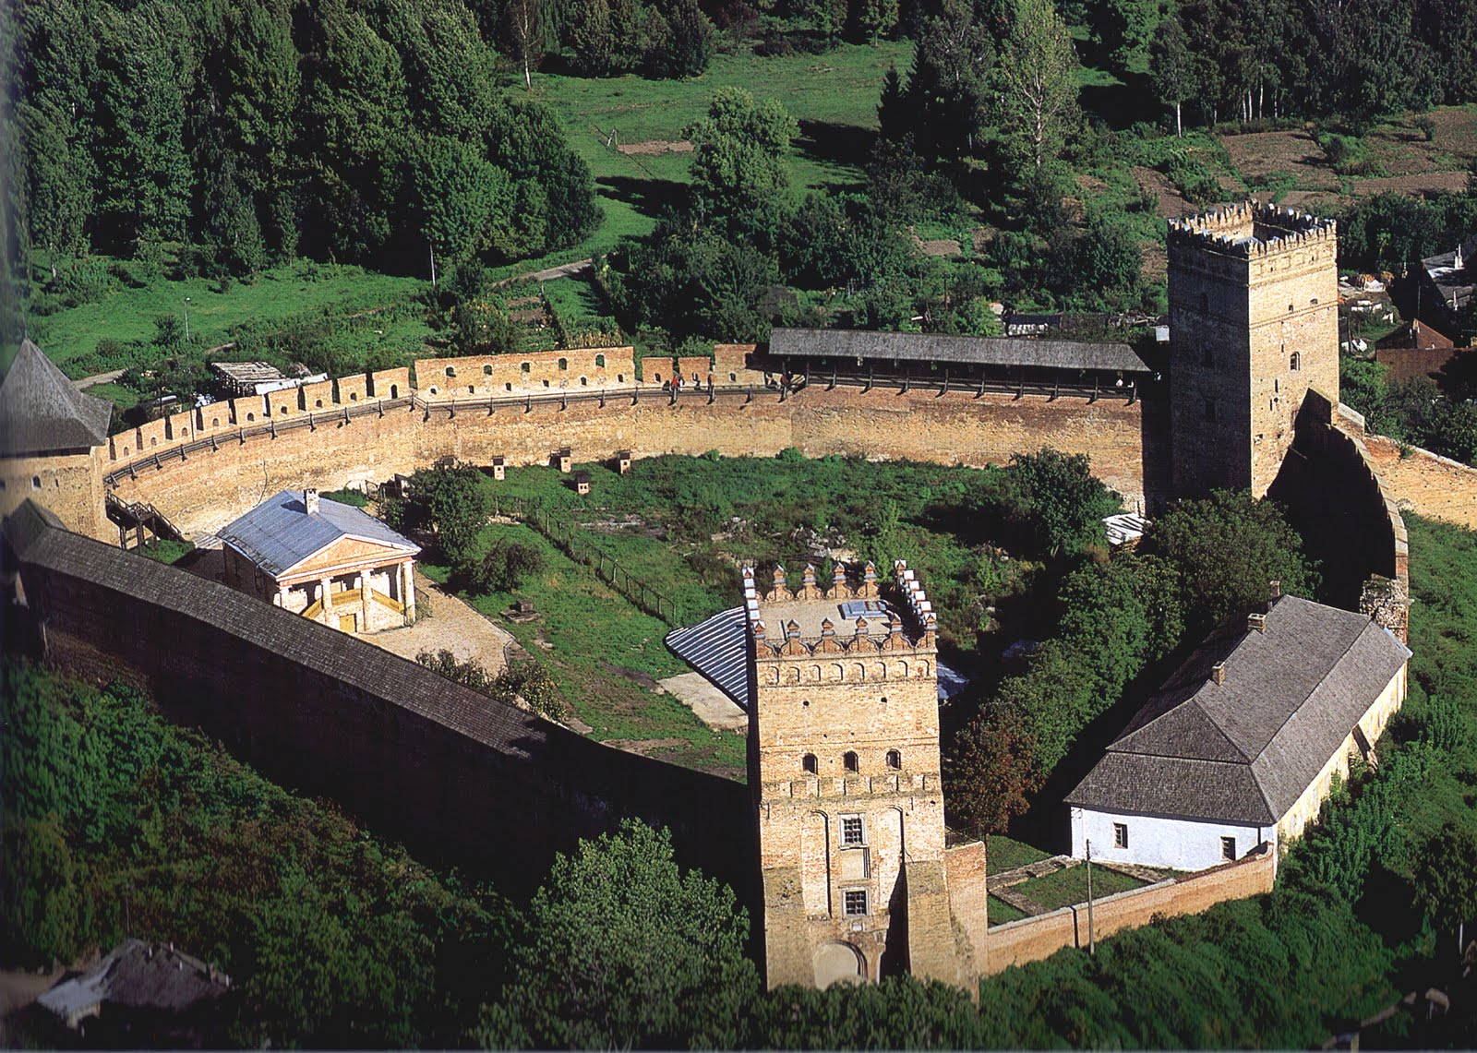
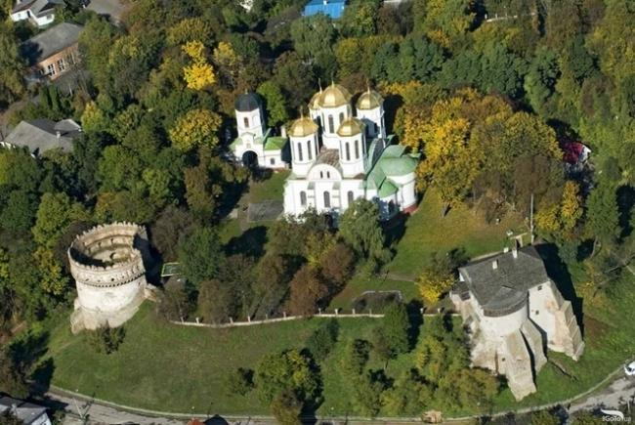
Замок Любарта на Волині
(Верхній замок у Луцьку)
Острозький замок
м. Острог

Slide 9
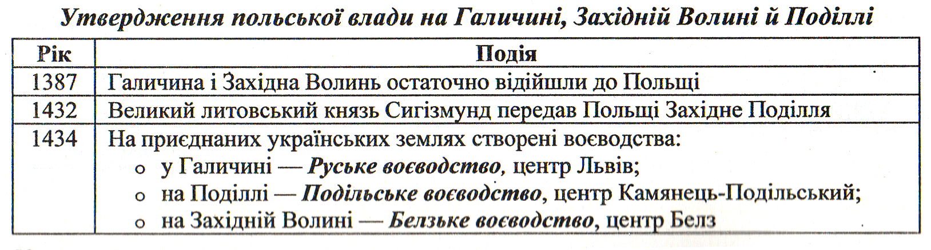
Запам’ятайте цю дату
Це частина процесу
УНІФІКАЦІЇ – процес зведення всіх норм в державі до єдиних стандартів (наприклад,
запровадження єдиних законів на всій території)
АСИМІЛЯЦІЇ – процес поглинання однієї нації іншою (в Польщі це проявлялося в
«ополяченні» (наданні полякам, польській мові та культурі пріоритету) і «окатоличенні» (примусове навернення в католицьку віру.
Воєводство - Адміністративно-територіальна одиниця на українських землях у складі Великого князівства Литовського та Корони Польської в XV–XVIII ст

Slide 10
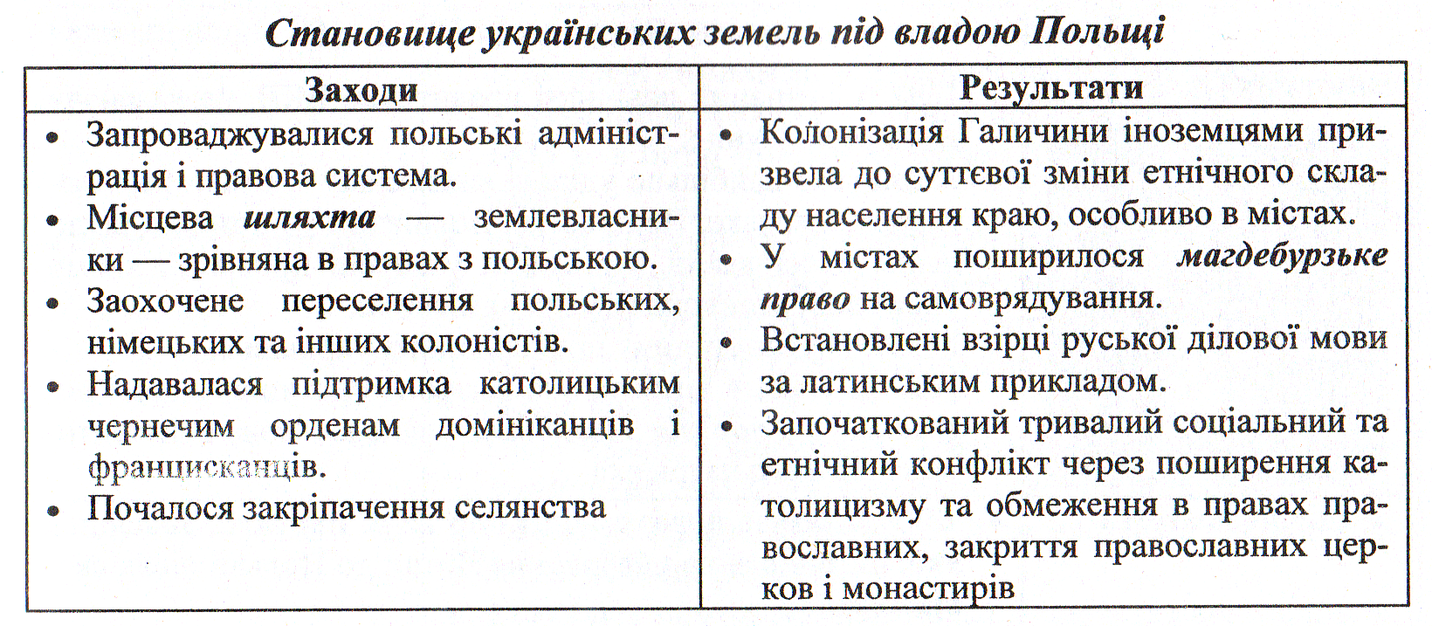
1447 рік

Slide 11
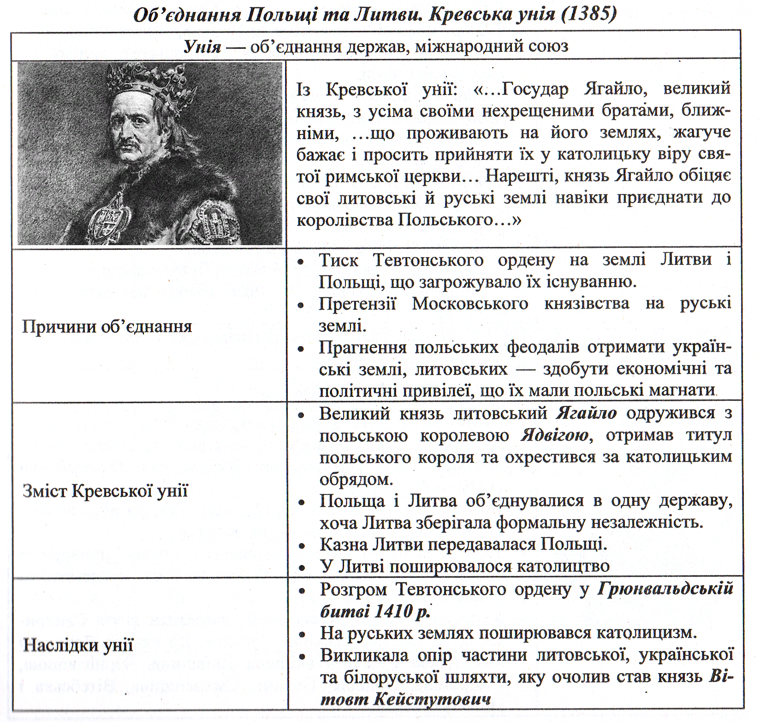
ЯГАЙЛО + ЯДВІГА =
Ягайло – король Польщі під новим іменем Владислав ІІ (при хрещенні зміна імені)
Ягайло і вся його родина приймає католицтво
Всі нехрещені литовці стають католиками
Литва політично залежить від Польщі.
1392 рік – Вітовт правитель Литви (замість Ягайла, який тепер король Польщі

Slide 12
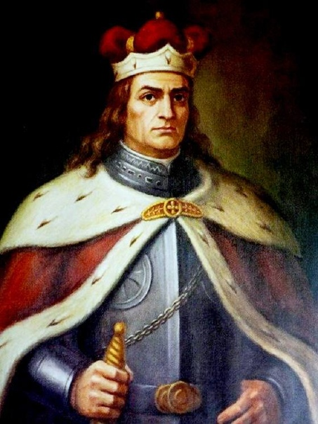
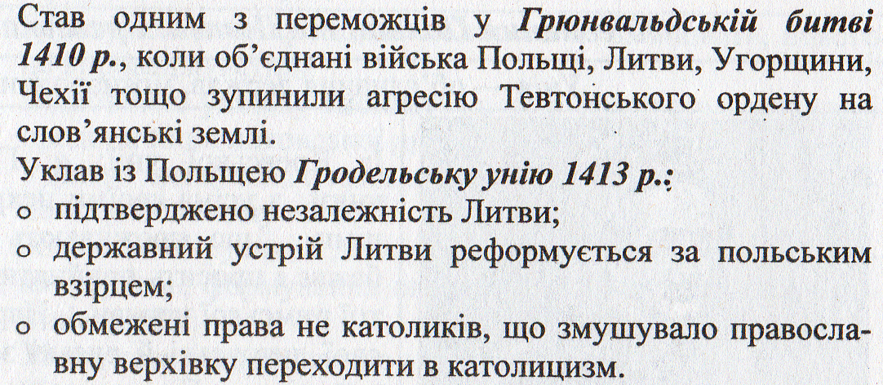
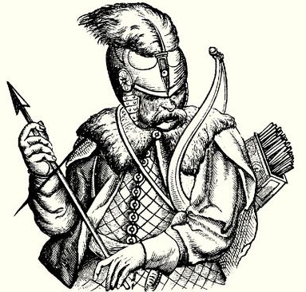
Литва одержала політичну незалежність від Польщі
Всі політичні права мають ТІЛЬКИ литовці-католики
Таким чином, православні магнати позбавлялися права обирати литовського князя
Вітовт
НАСЛІДОК
ПОВСТАННЯ КНЯЗЯ СВИДРИГАЙЛА
1430-1435

Slide 13
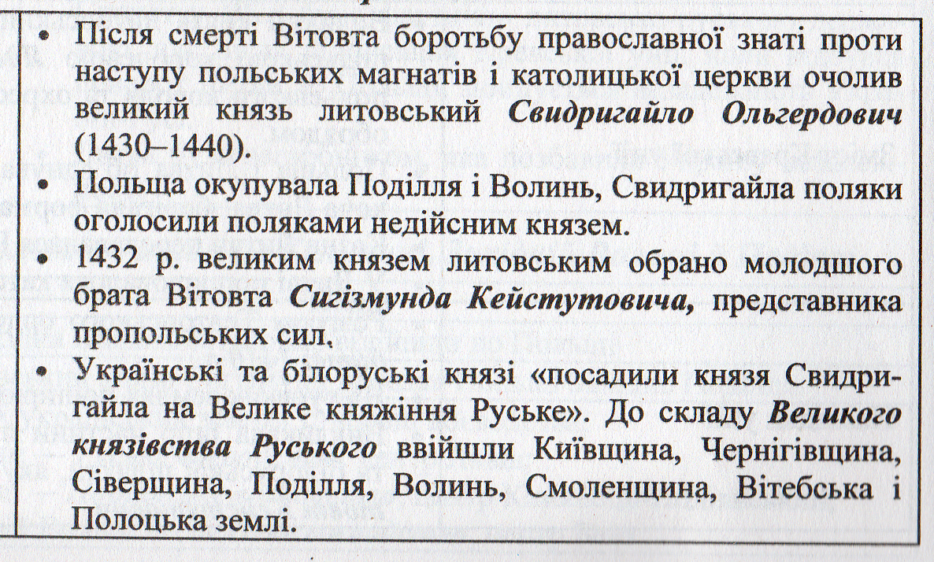
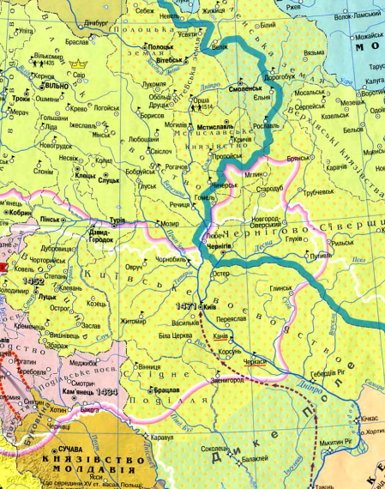
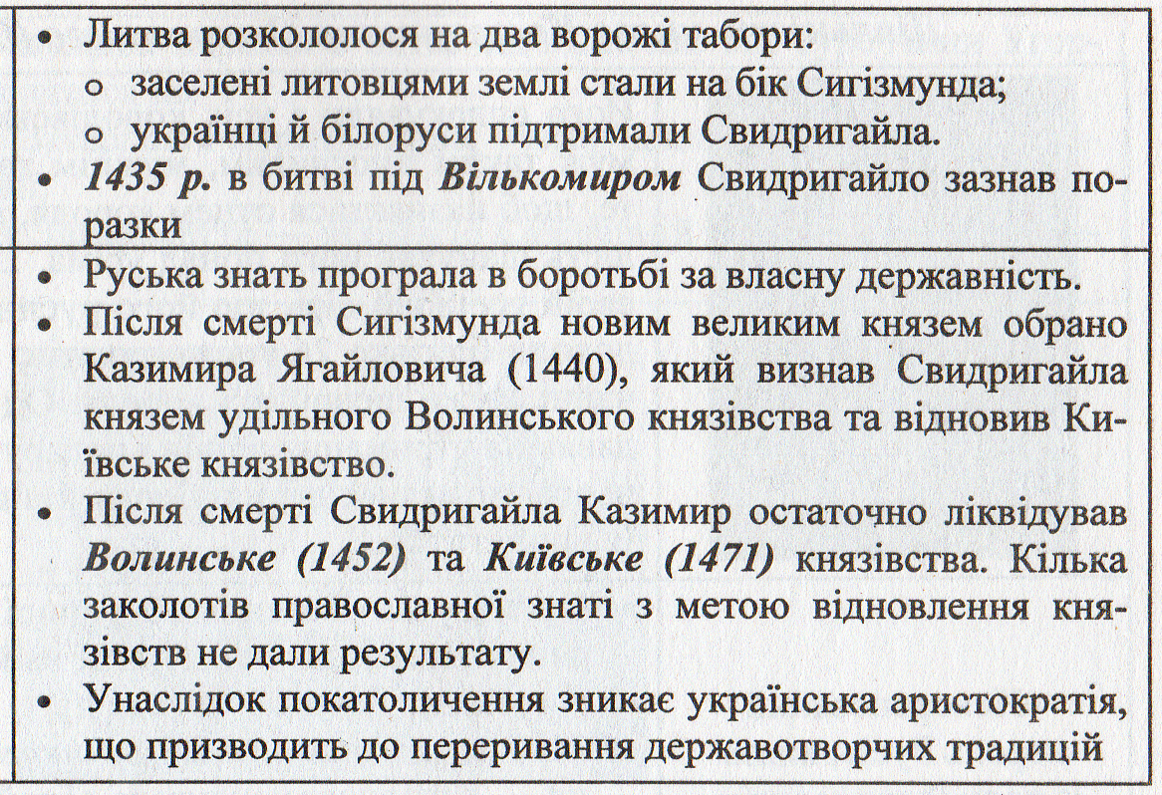

Slide 14
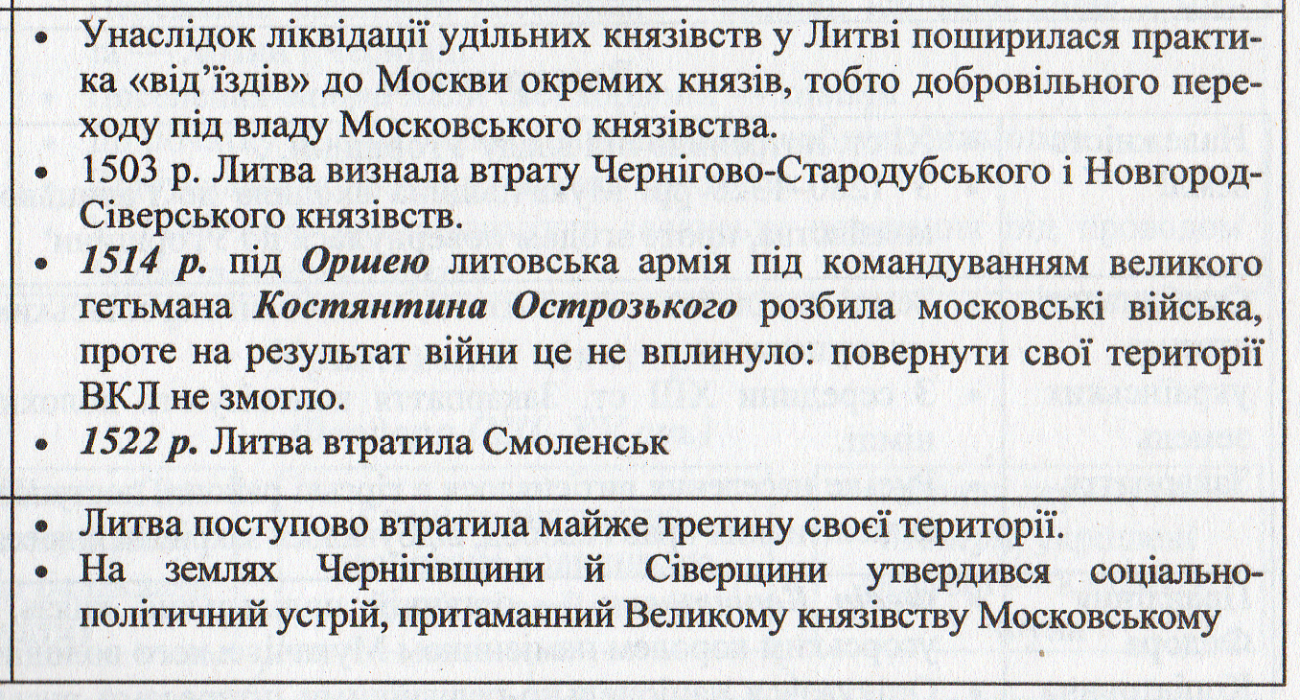
В кінці XV ст. починається ряд московсько-литовських воєн

Slide 15
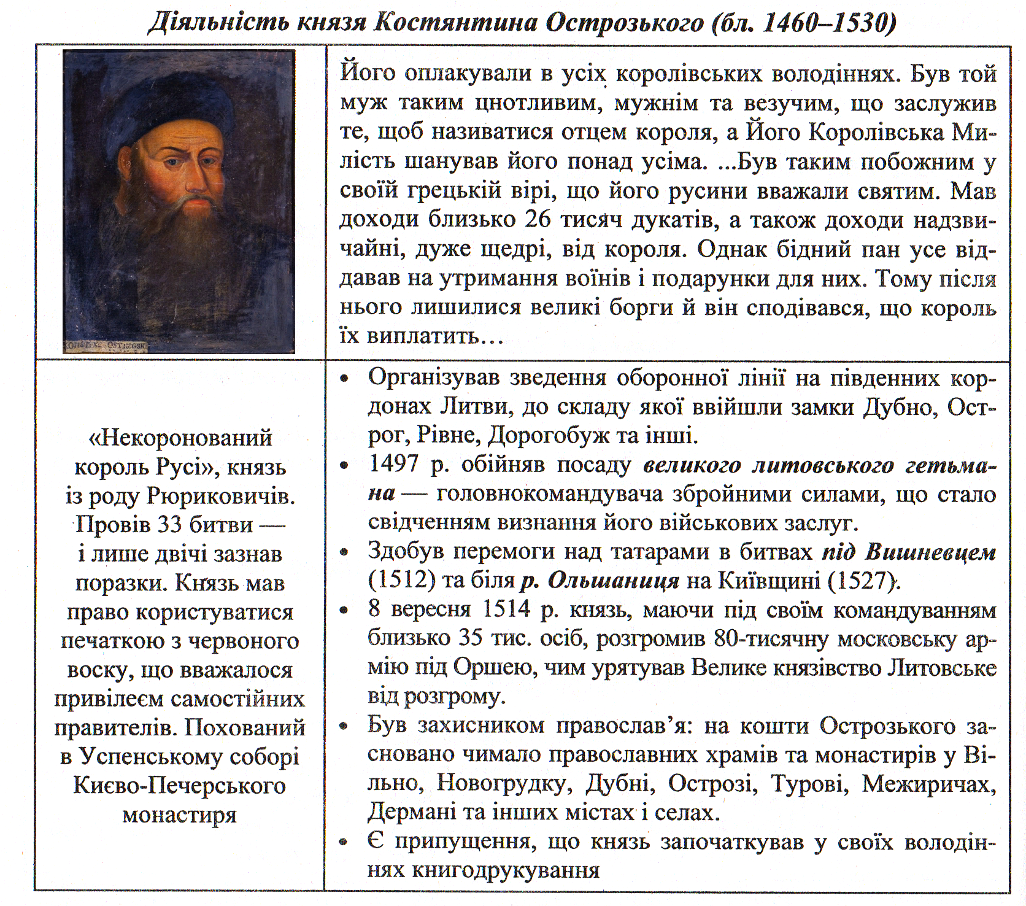
«Великославному господарю королю Жигимонту Казимировичу буде честь і слава вовіки, що переміг недруга свого - великого князя Василія московського! А гетьману його вдатному, князю Костянтину Івановичу Острозькому, дай Боже здоров’я і щастя надалі ліпшеє!..»

Slide 16
TIMELINE запам’ятайте ці дати (можна на них натискати):
1362
1385
1387
1410
1413
1430-1435
1447
1452
1471
1514

Slide 17
ПЕРЕВІР СЕБЕ:
У результаті якої битви Велике князівство Литовське закріпило за собою Поділля, Київщину, Чернігово-Сіверщину?
А Битви на Синіх Водах
Б Битви на р. Ворскла
В Вількомирської битви
Г Грюнвальдської битви

Slide 18
ПЕРЕВІР СЕБЕ:
Унаслідок якої події відбулися зміни, описані в уривку з історичного джерела?
«...і відтоді з Поділля вигнано владу татарську. Цей Ольгерд інші руські землі під свою владу взяв, і Київ з-під Федора-князя, ставленика хана, взято і посадив в ньому Володимира, сина свого, і почав над ними володіти...»
А битви на р. Сині Води (1362 р.)
Б Кревської унії (1386 р.)
В битви під Грюнвальдом (1410 р.)
Г Городельської унії (1413 р.)

Slide 19
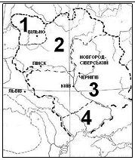
ПЕРЕВІР СЕБЕ:
Якою цифрою на карті позначено землі, що увійшли до складу Великого князівства Литовського за часів правління князя Ольгерда?
А 1
Б 2
В 3
Г 4

Slide 20
ПЕРЕВІР СЕБЕ:
Загальна назва міського уряду, що набула поширення на початку XIV ст. в українських містах, де функціонувало міське самоврядування, – це (згадайте всесвітню історію)
А «цех».
Б «віче».
В «вотчина».
Г «магістрат».

Slide 21
ПЕРЕВІР СЕБЕ:
Укладення Кревської унії (1385 р.) призвело до
А появи вотчинної форми землеволодіння.
Б поширення впливу католицької церкви.
В виникнення українського козацтва.
Г ліквідації удільного устрою

Slide 22
ПЕРЕВІР СЕБЕ:
Адміністративно-територіальна одиниця на українських землях у складі Великого князівства Литовського та Корони Польської в XV–XVIII ст. – це
А «губернія».
Б «воєводство».
В «князівство».
Г «намісництво».

Slide 23
ПЕРЕВІР СЕБЕ:
Яким роком датується лист, уривок з якого процитовано:
«Великославному господарю королю Жигимонту Казимировичу буде честь і слава вовіки, що переміг недруга свого - великого князя Василія московського! А гетьману його вдатному, князю Костянтину Івановичу Острозькому, дай Боже здоров’я і щастя надалі ліпшеє!..»
А 1223 р.
Б 1362 р.
В 1514 р.
Г 1621 р.

Slide 24
ПЕРЕВІР СЕБЕ:
Коли відбулася подія, наслідки якої описано в уривку з історичного джерела: «Магнати і шляхта змусили юну королеву [Ядвігу] в державних інтересах Польщі відмовитися від нареченого з австрійського дому і вийти заміж за литовського князя Ягайла...»?
А 1385 р.
Б 1413 р.
В 1569 р.
Г 1596 р.

Slide 25
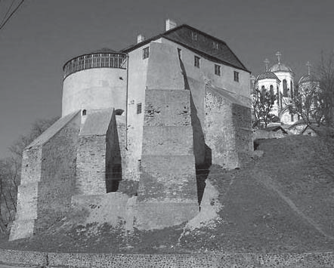
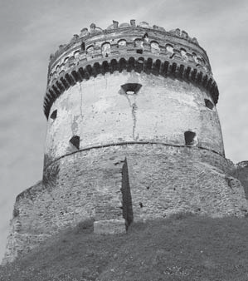
ПЕРЕВІР СЕБЕ:
На фото зображено башти
А Хотинської фортеці.
Б Меджибізького замку.
В Острозького замку.
Г Кам’янець-Подільської фортеці.

Slide 26
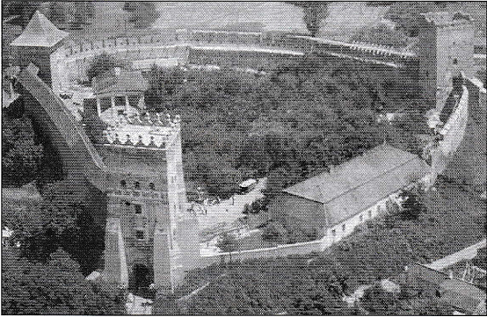
ПЕРЕВІР СЕБЕ:
На фото зображено
А Меджибі́зький замок.
Б Верхній замок у Луцьку.
В Кам’янець-Подільську фортецю.
Г Хотинську фортецю.

Slide 27
ПЕРЕВІР СЕБЕ:
Установіть послідовність подій періоду перебування українських земель у складі Великого князівства Литовського.
А перемога литовсько-руського війська над монголами в битві на Синіх Водах
Б правління Любарта Гедиміновича
В перемога литовського війська над московським у битві під Оршею
Г остаточна ліквідація Київського удільного князівства

Slide 28
РЕЗУЛЬТАТИ ЦИХ ПЕРЕВІРОЧНИХ ТЕСТІВ НАДСИЛАТИ НЕ ПОТРІБНО.
ВОНИ ДОПОМОЖУТЬ ДОБІ ПРИ ПІДГОТОВЦІ ДО КОНТРОЛЬНОЇ РОБОТИ

